Slide 1
MCPFlow
基于 MCP 协议的多智能体工作流编排平台的设计与实现
答辩人：郑银杰
专 业：计算机科学与技术
学 院：计算机学院（人工智能学院）
指导教师：唐菀 教授
答辩日期：2026年5月
1/24

Slide 2
Part 1 工程背景
MCP 协议与工作流编排
MCP (Model Context Protocol)
多智能体工作流
Anthropic 提出，标准化 AI-工具通信
核心抽象：Resources / Prompts / Tools
传输机制：Streamable HTTP + SSE fallback
服务端注册工具，客户端自动发现调用
本系统使用 mcp-go 库实现客户端
LLM + Agent 快速发展，复杂任务需拆解
单次对话无法完成：需多步、多工具
DAG 工作流：有向无环，拓扑排序执行
条件分支实现动态流程跳转
节点间通过 Context 共享数据
项目目标
低代码编排
可视化拖拽，降低 AI 流程构建门槛
MCP 协议集成
标准化工具体接入，平台无关
工作流可视化编辑器
DAG 工作流执行引擎
拖拽节点、连线、配置、保存
[基于 XYFlow + React]
拓扑排序 + 条件分支 + 变量传递
[Go + expr-lang + Goja]
Agent + MCP 工具调用
容器化一键部署
工具发现 + Function Calling 循环
[mcp-go + OpenAI API]
Docker Compose 启动全栈
[Docker + Nginx]
2/24

Slide 3
Part 2 设计思路
系统总体架构设计
Frontend
Workflow Editor | XYFlow 拖拽编排
Page UI | Ant Design 组件
React + XYFlow + Ant Design
API Client | Axios 请求封装
SSE Monitor | EventSource 监听
Backend
REST API | 工作流/Agent/MCP CRUD
DAG Engine | 拓扑排序 + 节点调度
Go + Gin + DAG Engine
MCP Integration | 工具发现与调用
SSE Stream | 实时推送执行状态
Database
Workflows Collection | 工作流定义
Executions Collection | 执行记录
MongoDB
MCP Servers | MCP 连接信息
LLM Providers | 模型配置
External
LLM Provider | OpenAI-compatible API
MCP Server | Streamable HTTP / SSE
LLM Provider + MCP Server
Go + Gin
React + TS
MongoDB
Docker
3/24

Slide 4
Part 2 设计思路
核心设计：节点类型 & 模板变量机制
8 种节点类型 — 各司其职
Start
LLM
Agent
Condition
入口参数定义
模型+提示词+温度
MCP服务+工具循环
表达式条件分支
End
Code
HTTP
Email
结果输出展示
JS沙箱执行代码
REST API调用
SMTP邮件发送
执行上下文 & 模板变量机制
上游节点 执行
输出写入 Context KV
模板变量 引用解析
运行时 替换注入
下游节点 使用结果
支持对象嵌套访问、数组索引和条件布尔表达式 — 实现节点间数据共享与动态流程控制
4/24

Slide 5
Part 2 设计思路
核心设计：DAG 工作流引擎
1
2
3
拓扑排序
初始化上下文
节点调度
Kahn BFS 确定执行顺序
创建 KV 存储 注入用户输入
遍历拓扑序列 路由到对应 Handler
4
5
6
条件分支
保存 & 记录
SSE 推送
评估条件表达式 跳过 false 路径
写 Context 记录耗时 + 输出
实时推送状态 前端展示进度
策略模式：节点类型 → Handler 路由
Code 节点：Goja JS 沙箱执行
Start
LLM
Agent
Condition
用户编写 JS 逻辑
Goja 纯Go沙箱
读取 Context
运算 处理
写回 Context
Code
HTTP
Email
End
引擎通过拓扑排序依次调用 → 根据节点类型路由到对应 Handler
纯 Go 实现的 JS 虚拟机，无 OS 访问权限
限制最大执行时间，保证沙箱安全
通过 ctx.set() 写入结果供下游节点引用
5/24

Slide 6
Part 2 设计思路
核心设计：Agent 与 MCP 协议集成
Agent Node Execution (7-step Flow)
1
2
3
4
5
6
7
Connect MCP Server
Discover tools/list
Function Calling
LLM Decision
Execute tools/call
Return Result
Final Response
Tool-Use Loop
MCP Transport
Agent Monitoring
1. LLM returns tool_calls
Streamable HTTP (primary)
Tool Name + Params + Result
2. callTool via MCP client
SSE fallback (legacy)
Per-step duration logging
3. Result fed back to LLM
Auto-detect on connect
SSE real-time push
4. Loop until text response
Bidirectional streaming
Full execution trace
Agent Handler 实现要点
阶段一：准备
阶段二：工具调用循环
阶段三：监控与输出
连接 MCP Server
解析上下文模板变量
工具返回 → 回传 LLM
并行调用 tools/list
构建 Prompt → LLM
SSE 实时推送步骤
聚合所有工具列表
LLM 返回 tool_calls
记录耗时与结果
转为 OpenAI Tool 格式
调用 MCP tools/call
LLM 生成最终回答
6/24

Slide 7
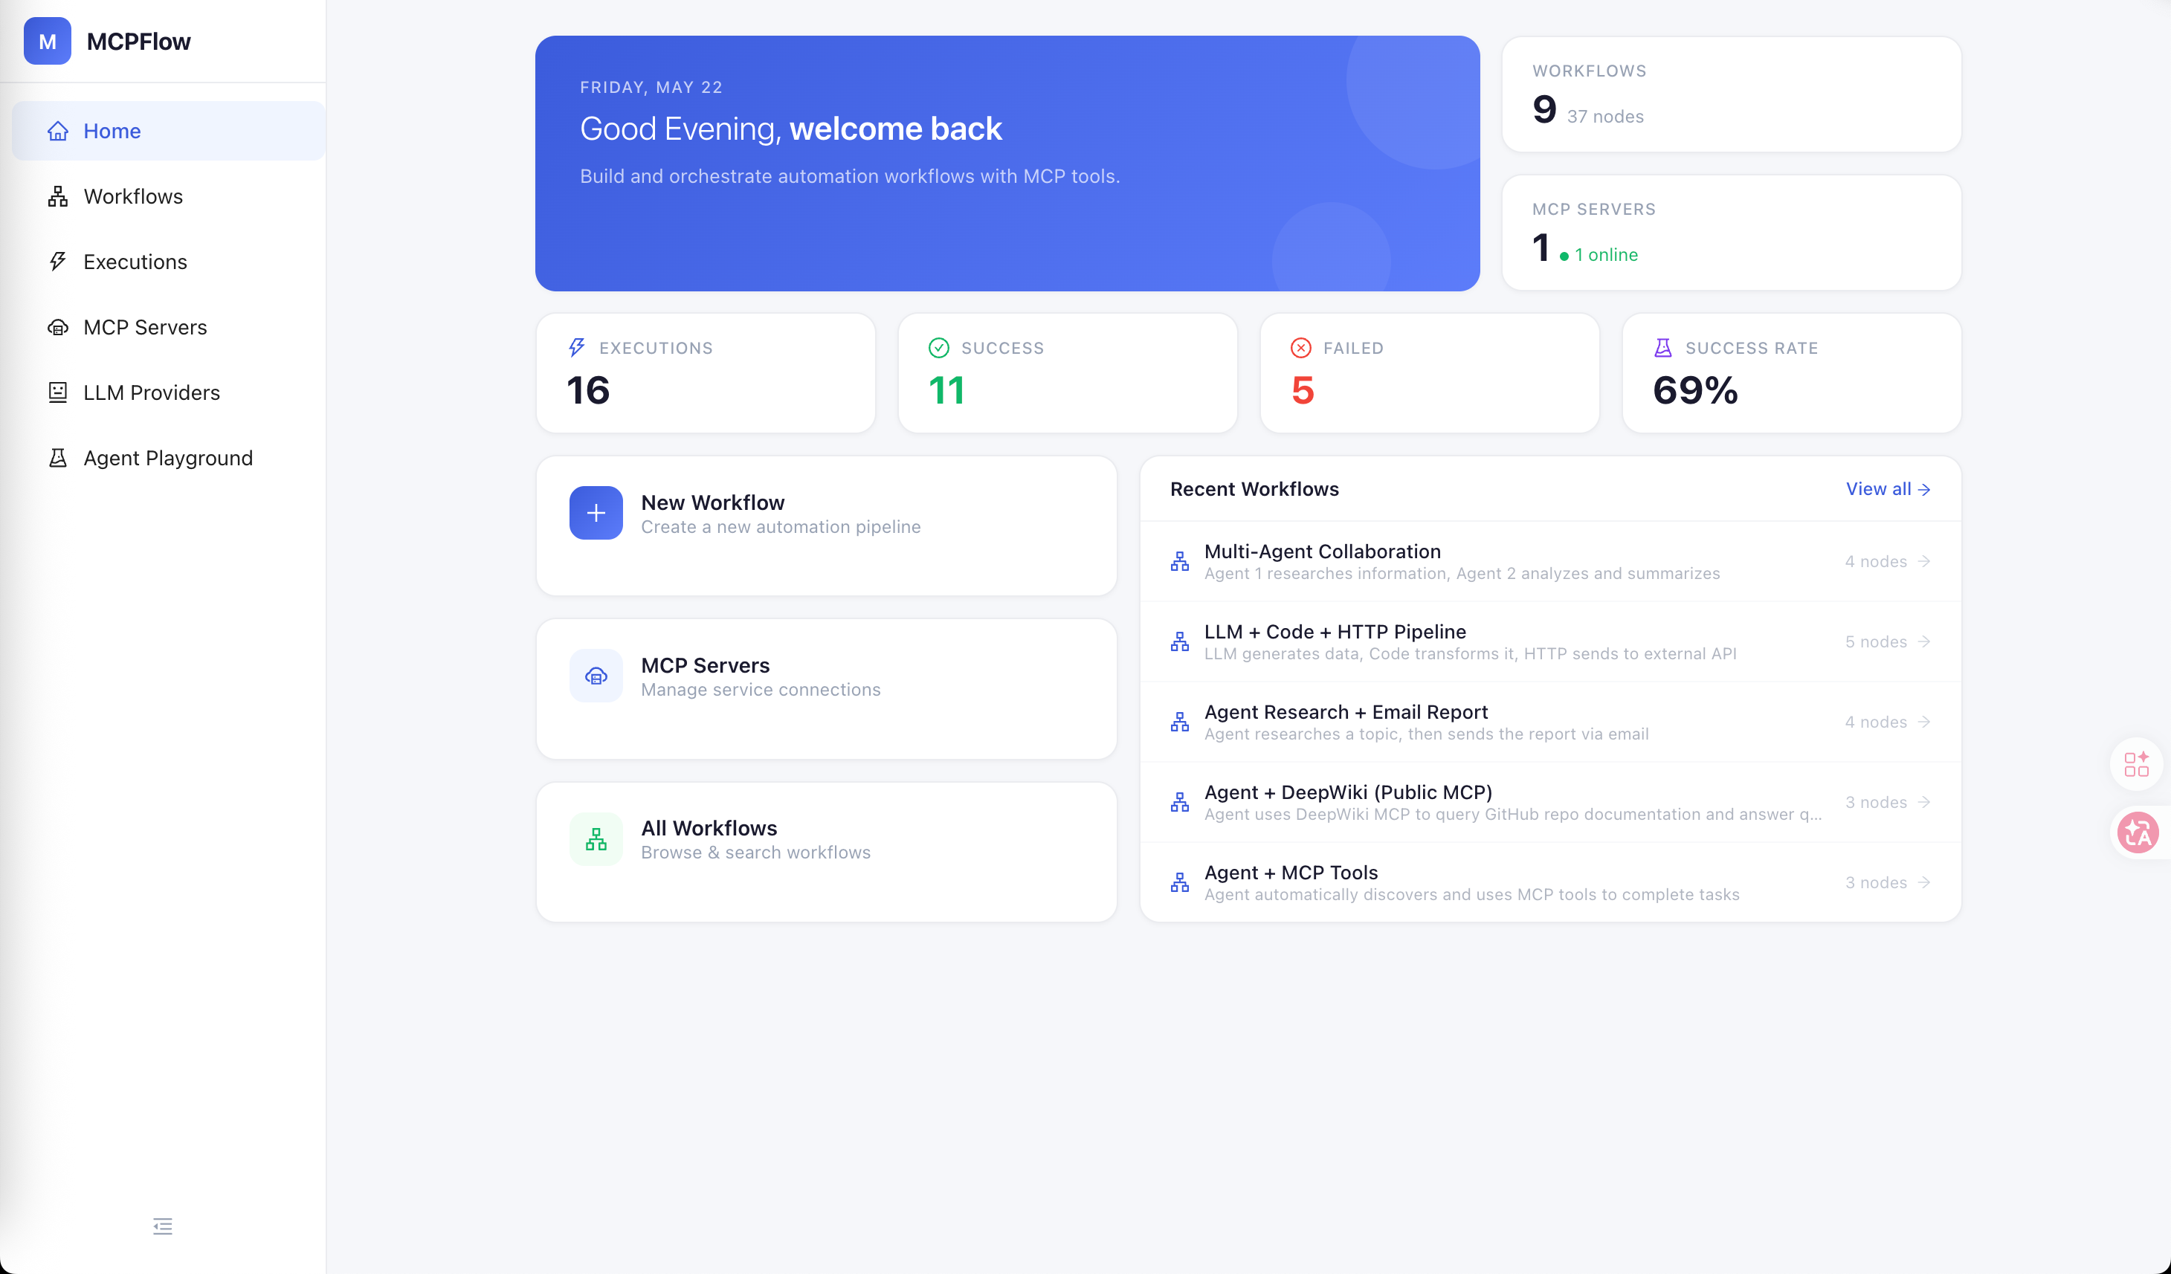
Part 3 系统演示
首页与统计看板 (Dashboard)
Dashboard 展示工作流总数、执行统计、最近记录等系统概览
7/24

Slide 8
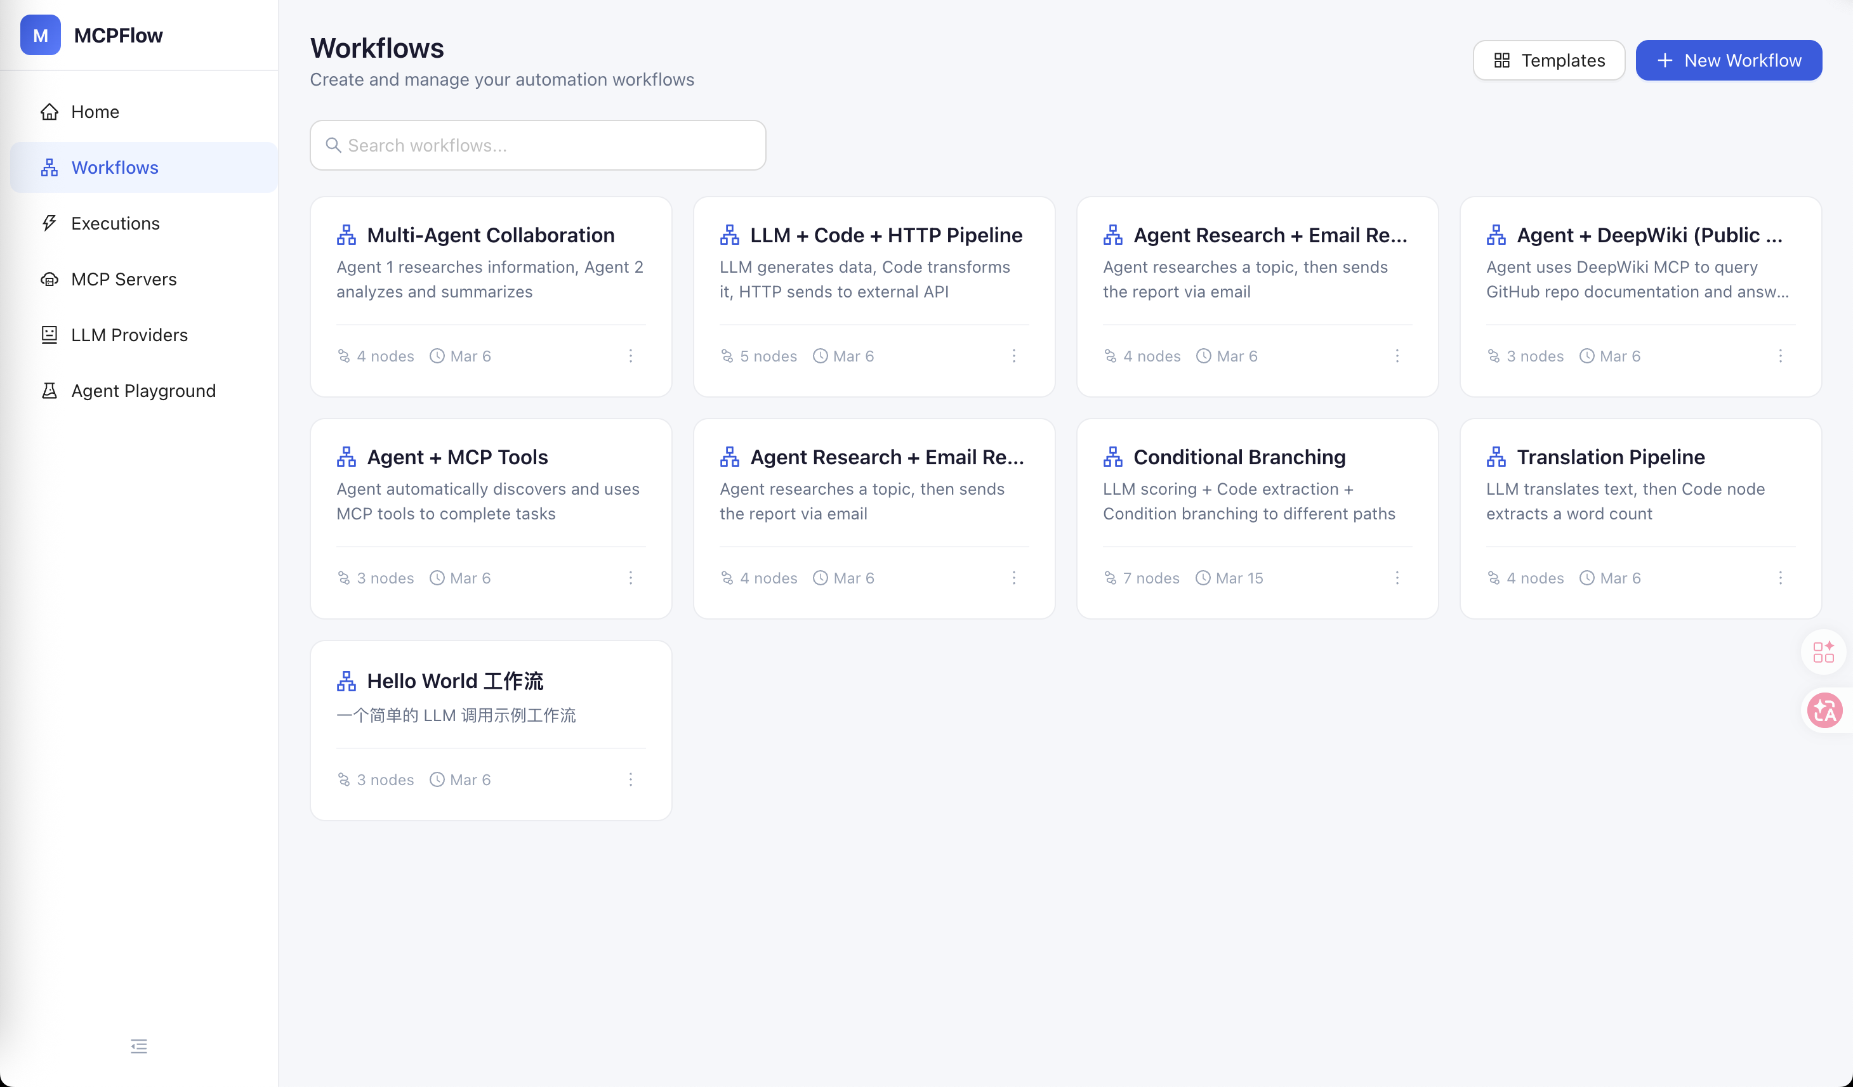
工作流管理列表
卡片式工作流管理：创建、搜索、删除，一键执行
8/24

Slide 9
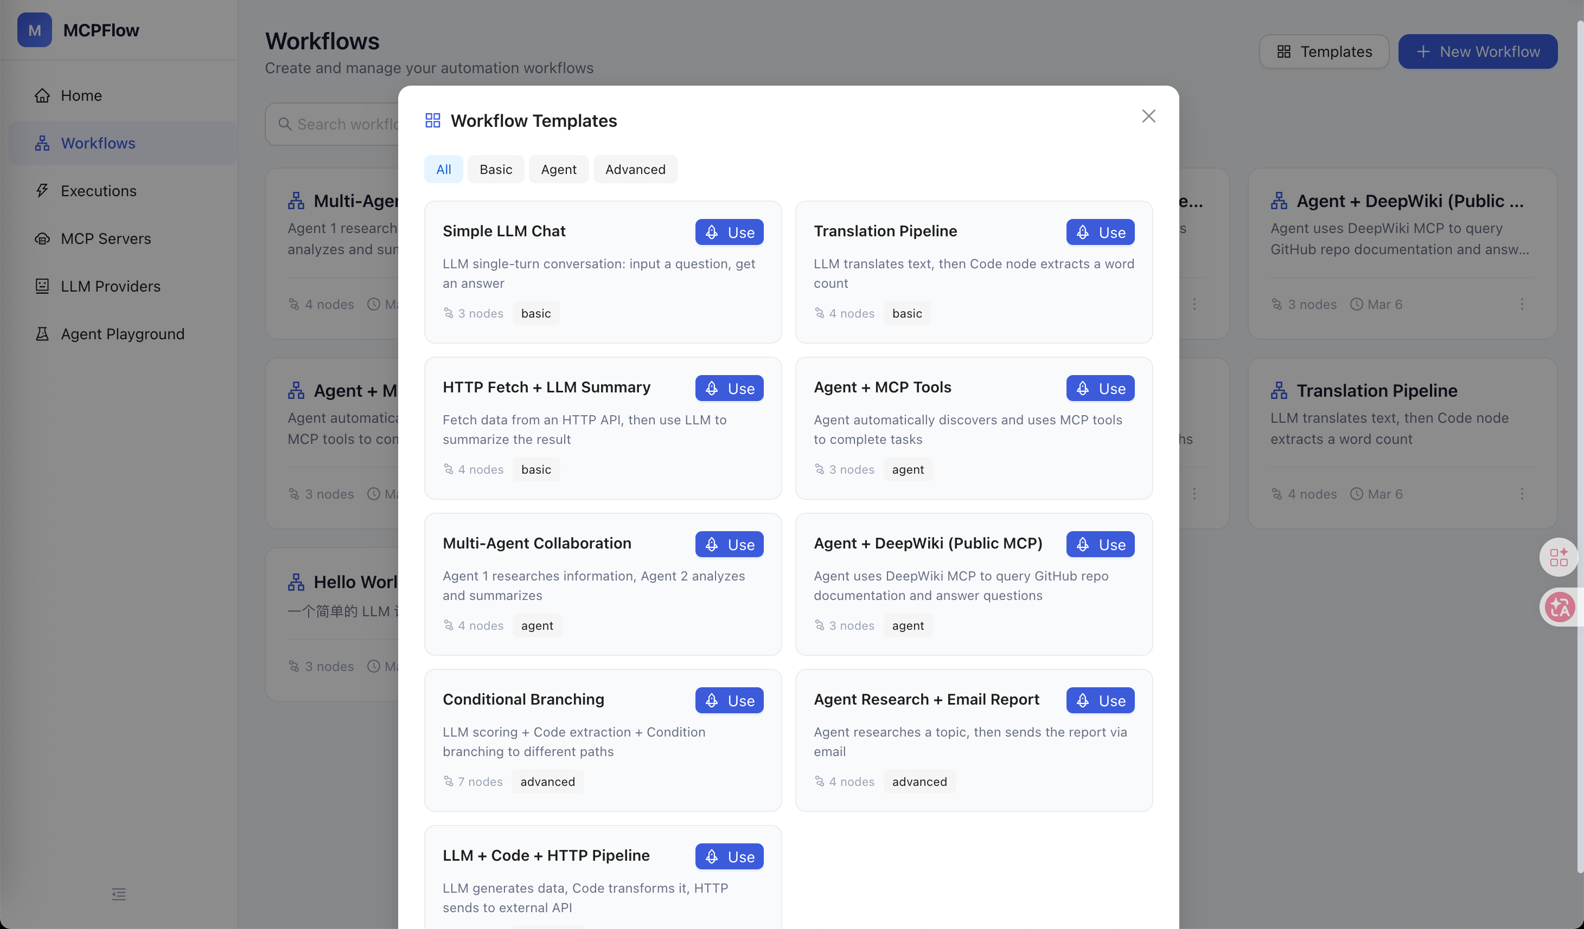
工作流管理 -- 内置模板
内置多种工作流模板，快速创建常见流程
9/24

Slide 10
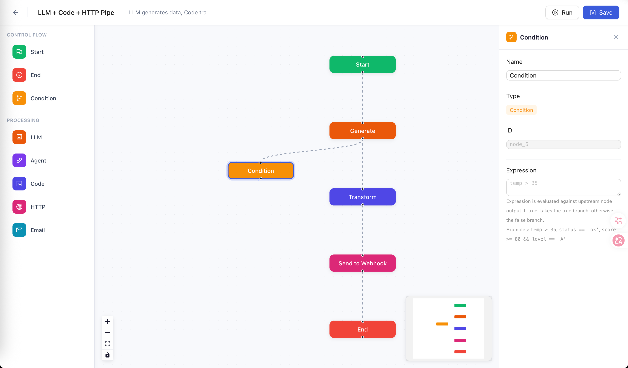
可视化编辑器 -- 主画布
基于 XYFlow 的拖拽式工作流编辑器，所见即所得
10/24

Slide 11
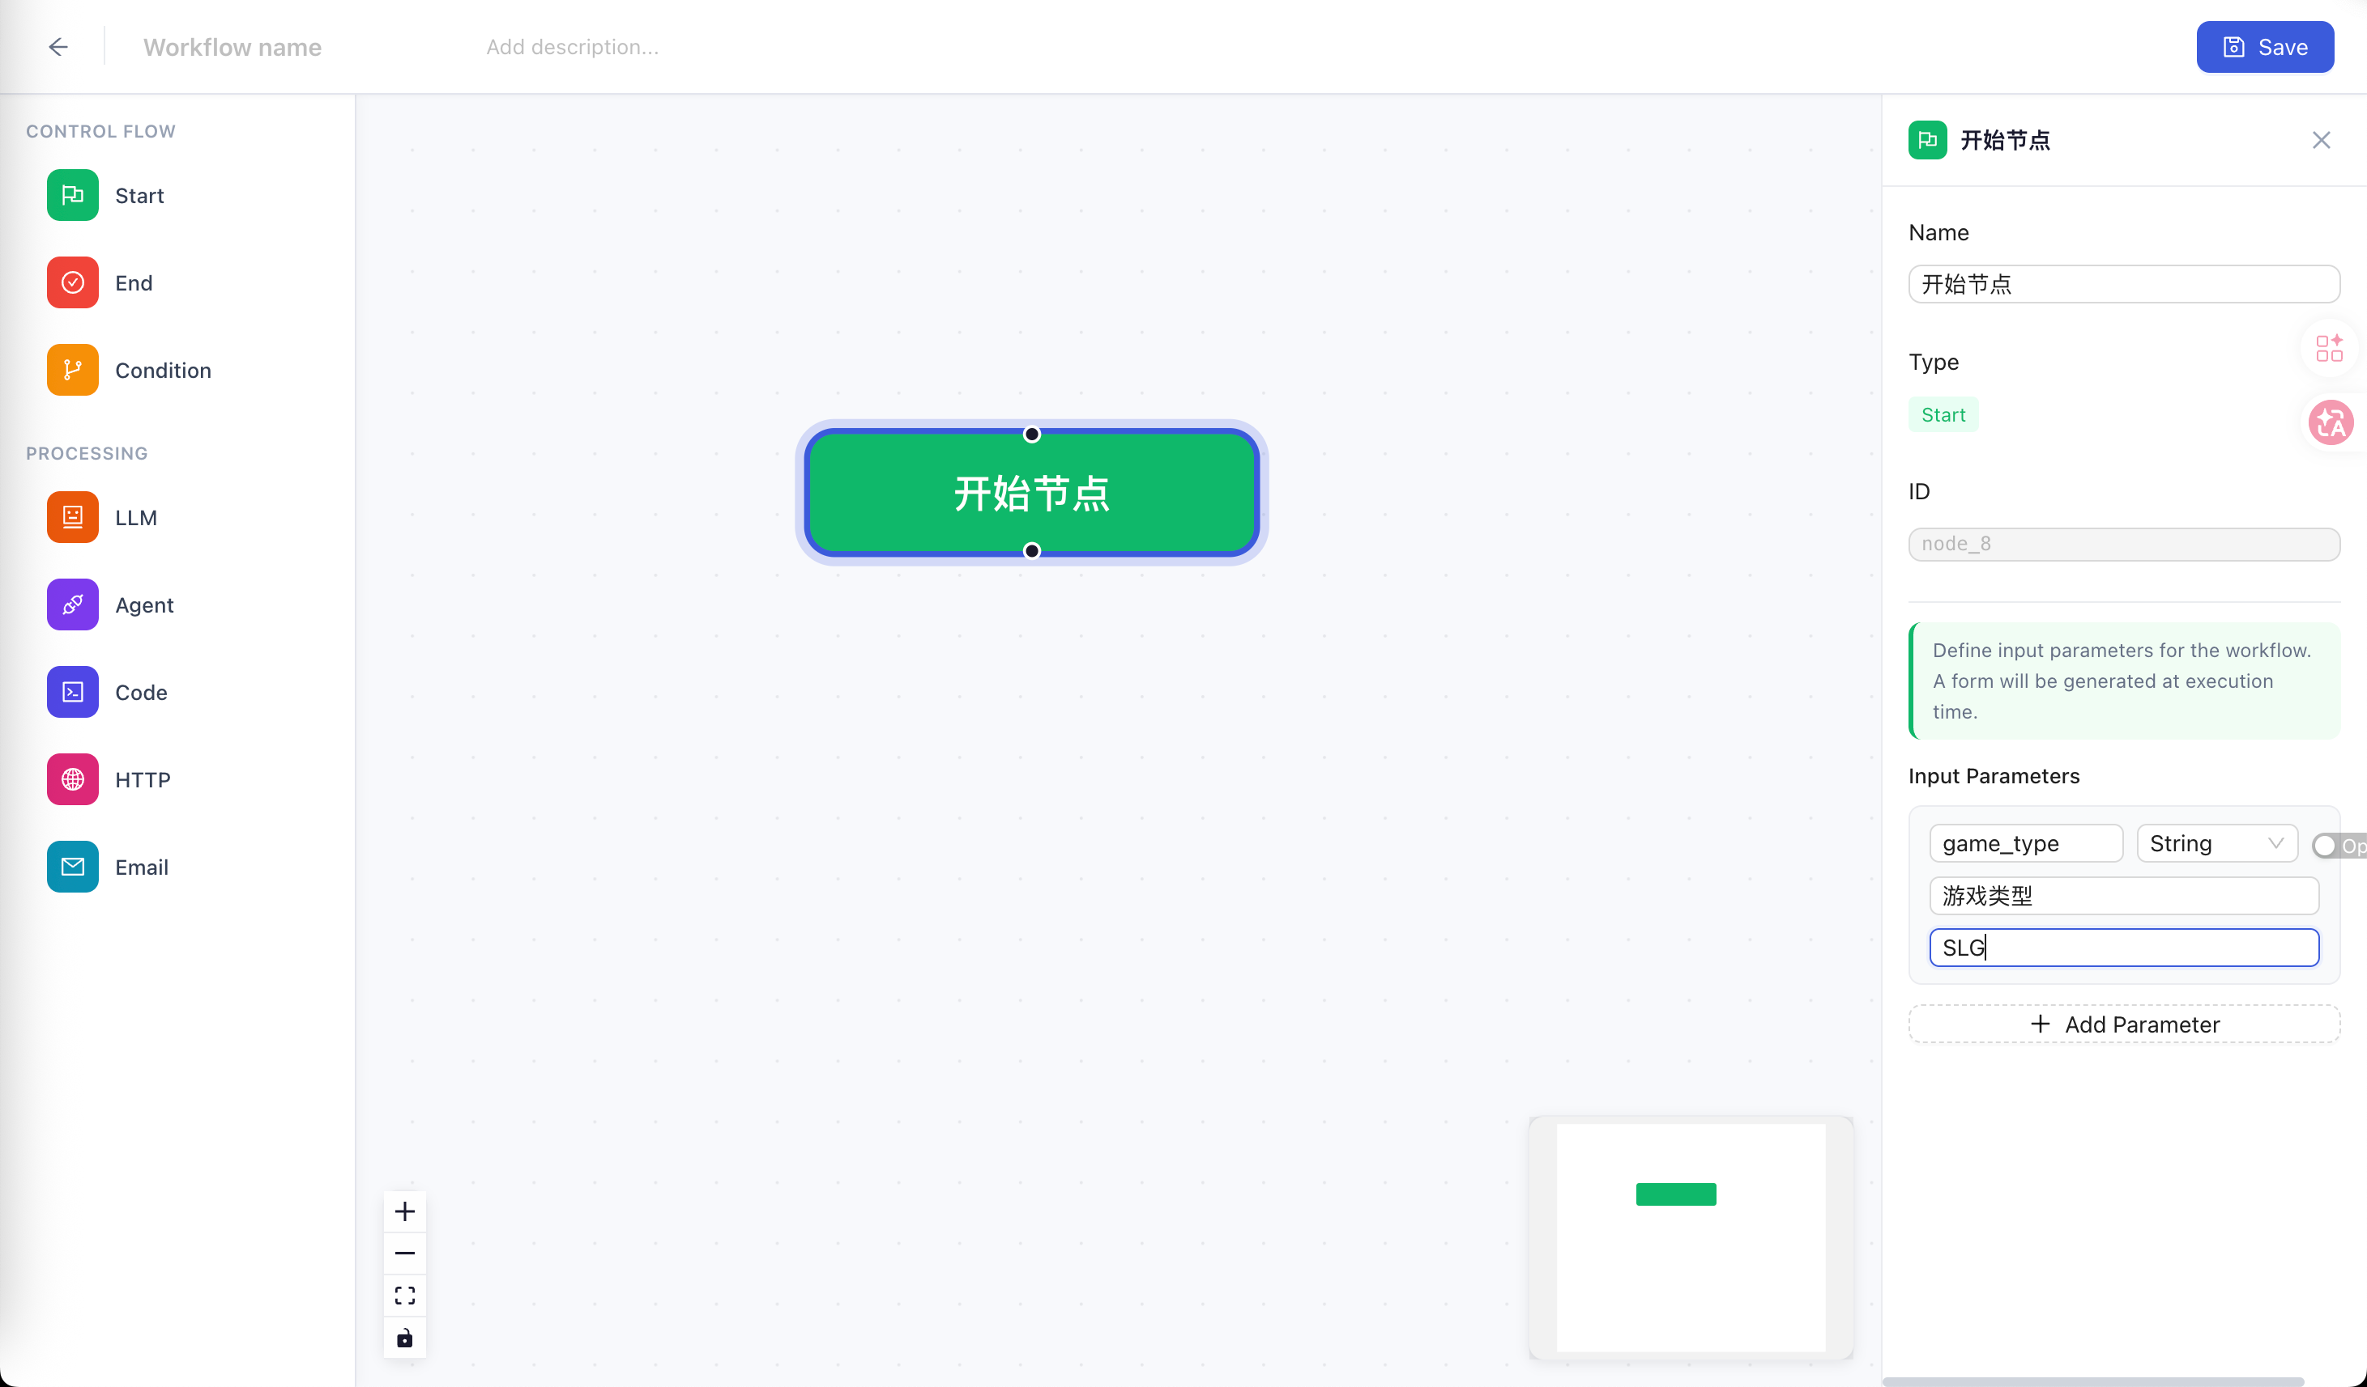
可视化编辑器 -- Start 节点配置
Start 节点：定义工作流入口与用户输入参数
11/24

Slide 12
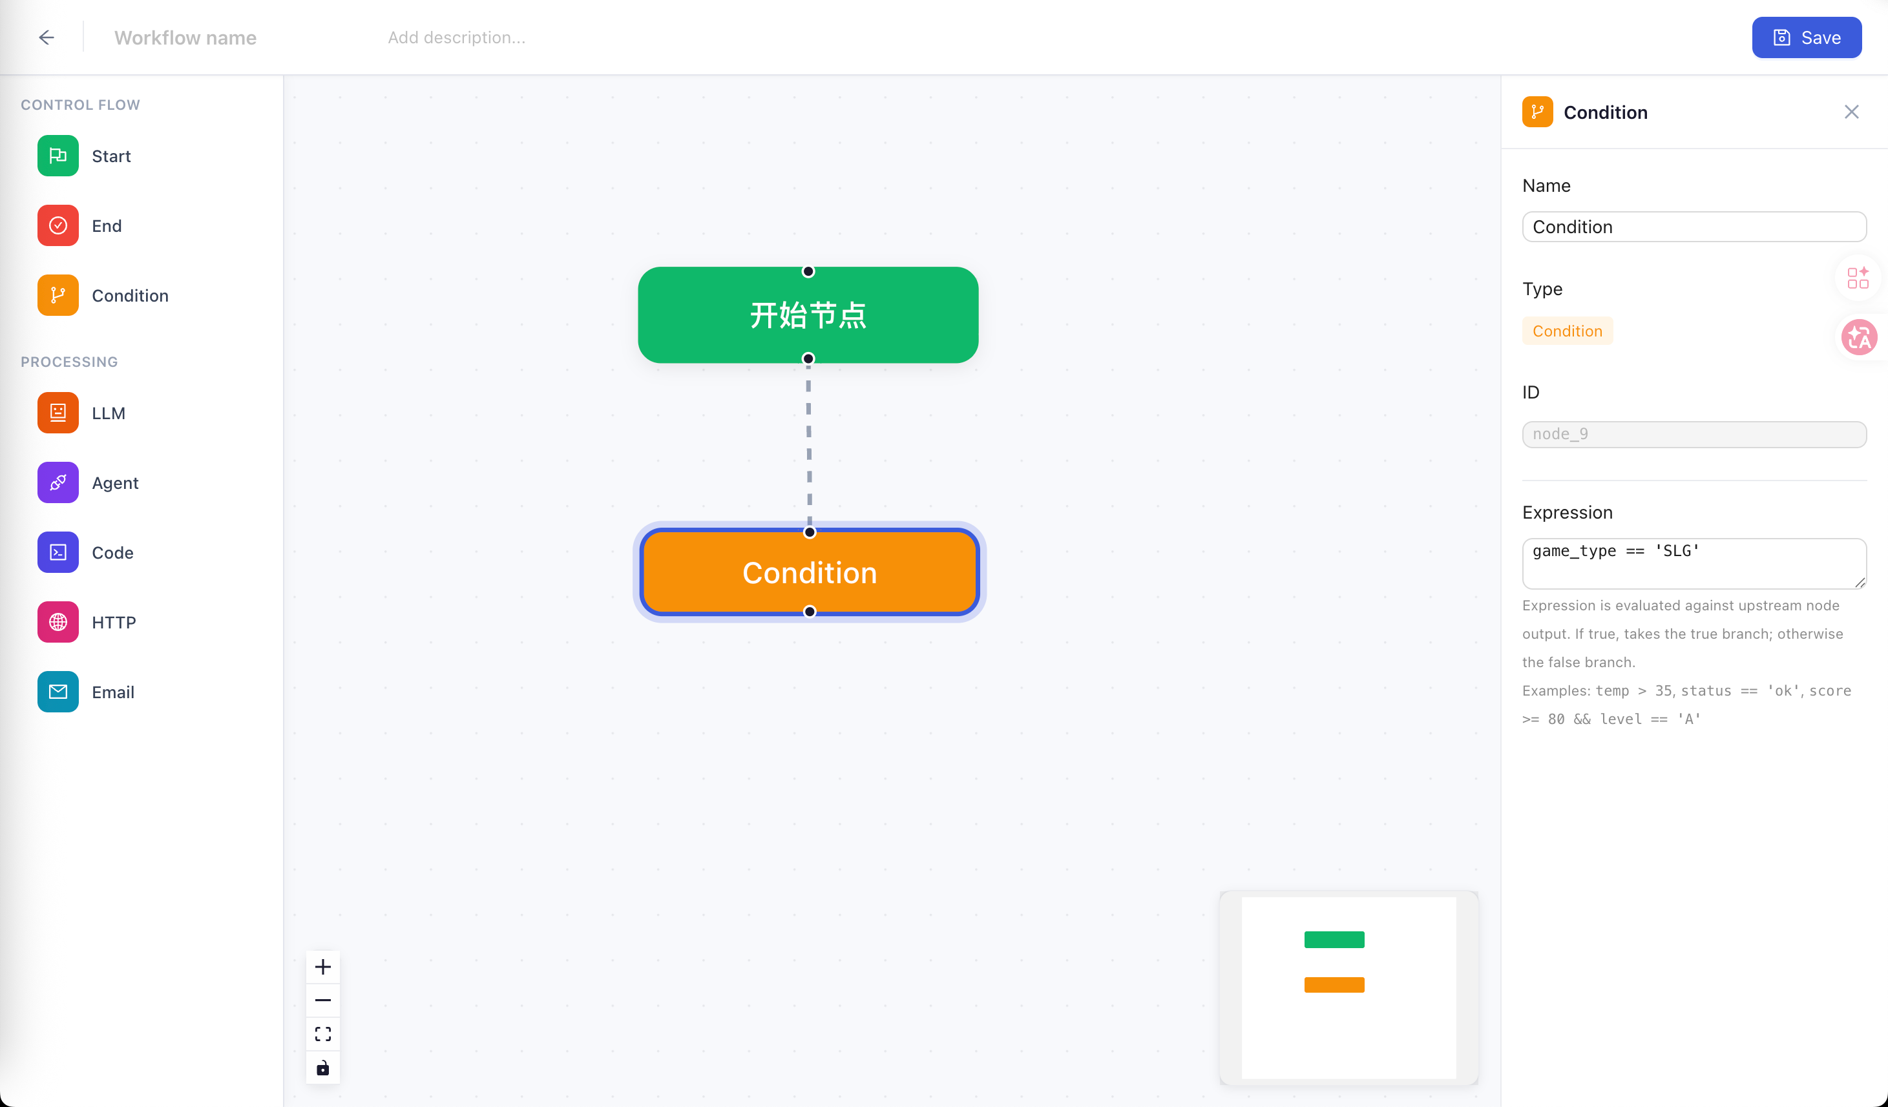
可视化编辑器 -- Condition 节点配置
Condition 节点：基于表达式动态选择分支路径
13/24

Slide 13
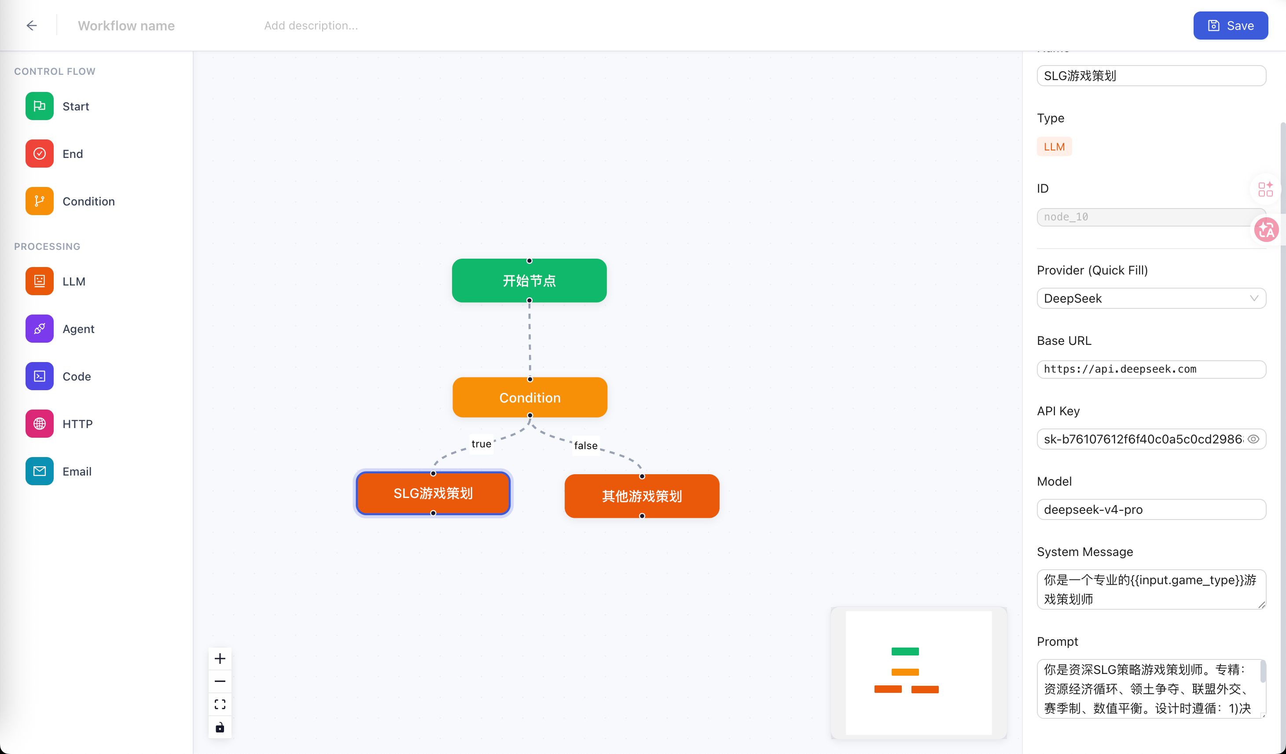
可视化编辑器 -- LLM 节点配置
LLM 节点：配置模型、System Prompt、温度等参数
12/24

Slide 14
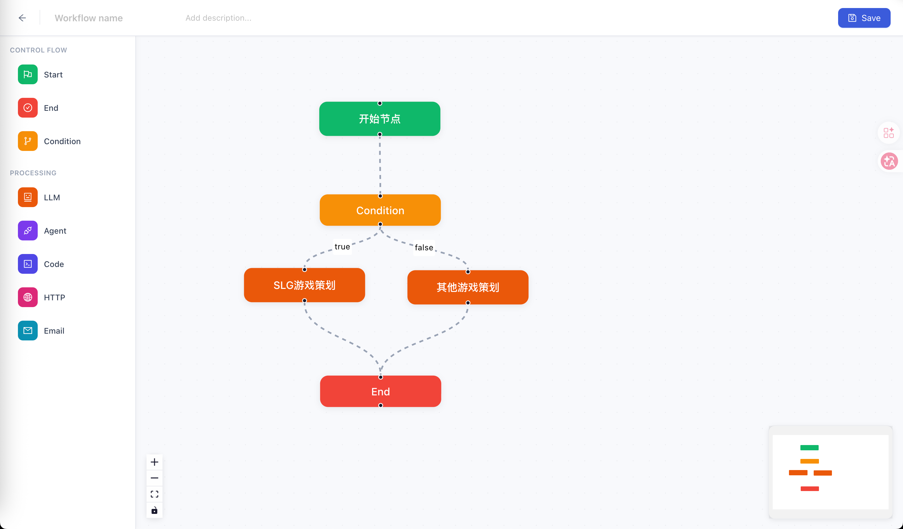
可视化编辑器 -- End 节点配置
End 节点：定义工作流输出与结果展示
14/24

Slide 15
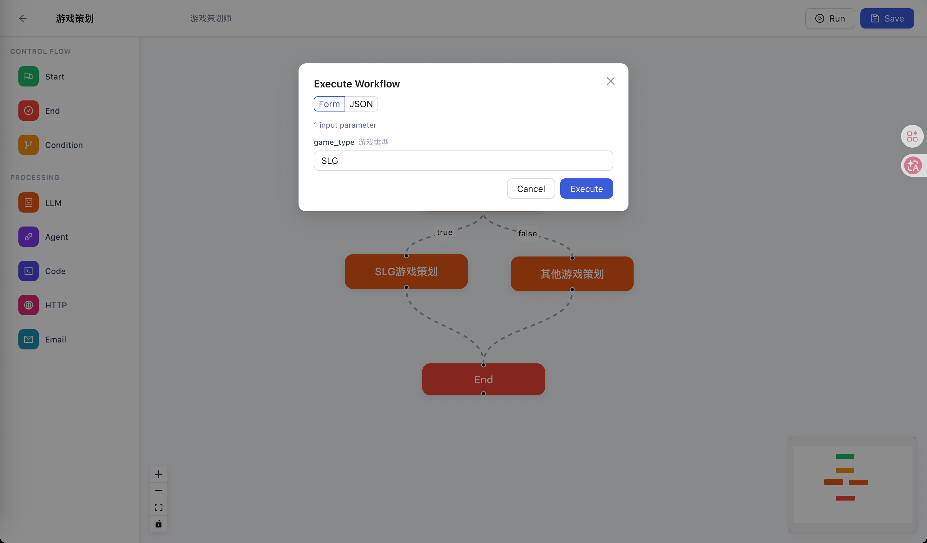
工作流执行 -- 执行页面
一键执行工作流，SSE 实时推送各节点运行状态
15/24

Slide 16
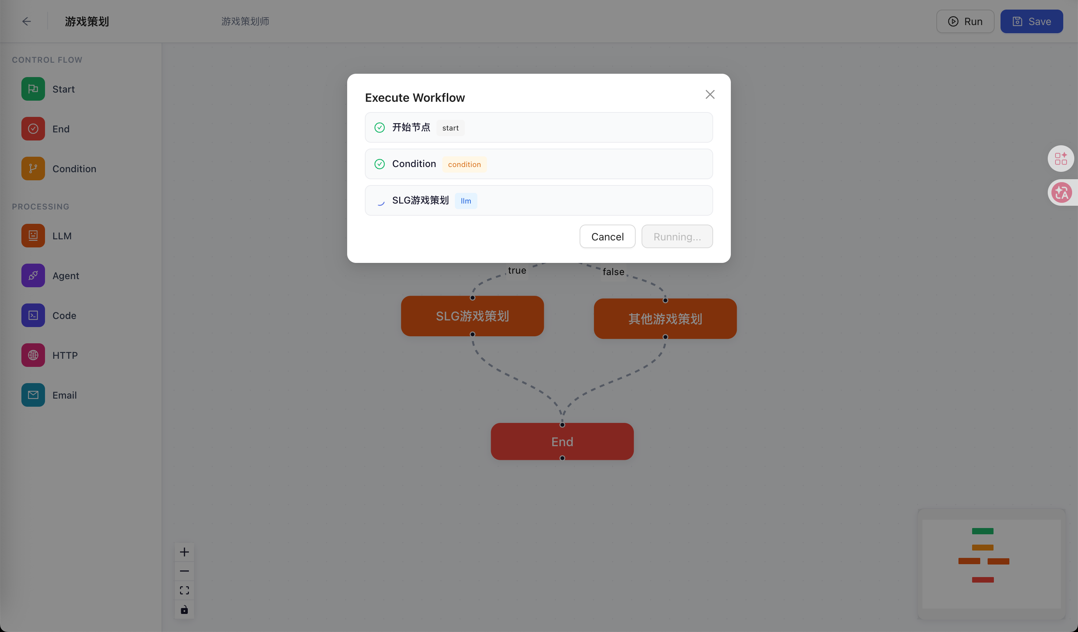
工作流执行 -- 开始运行
按拓扑排序依次执行节点，实时更新执行进度
16/24

Slide 17
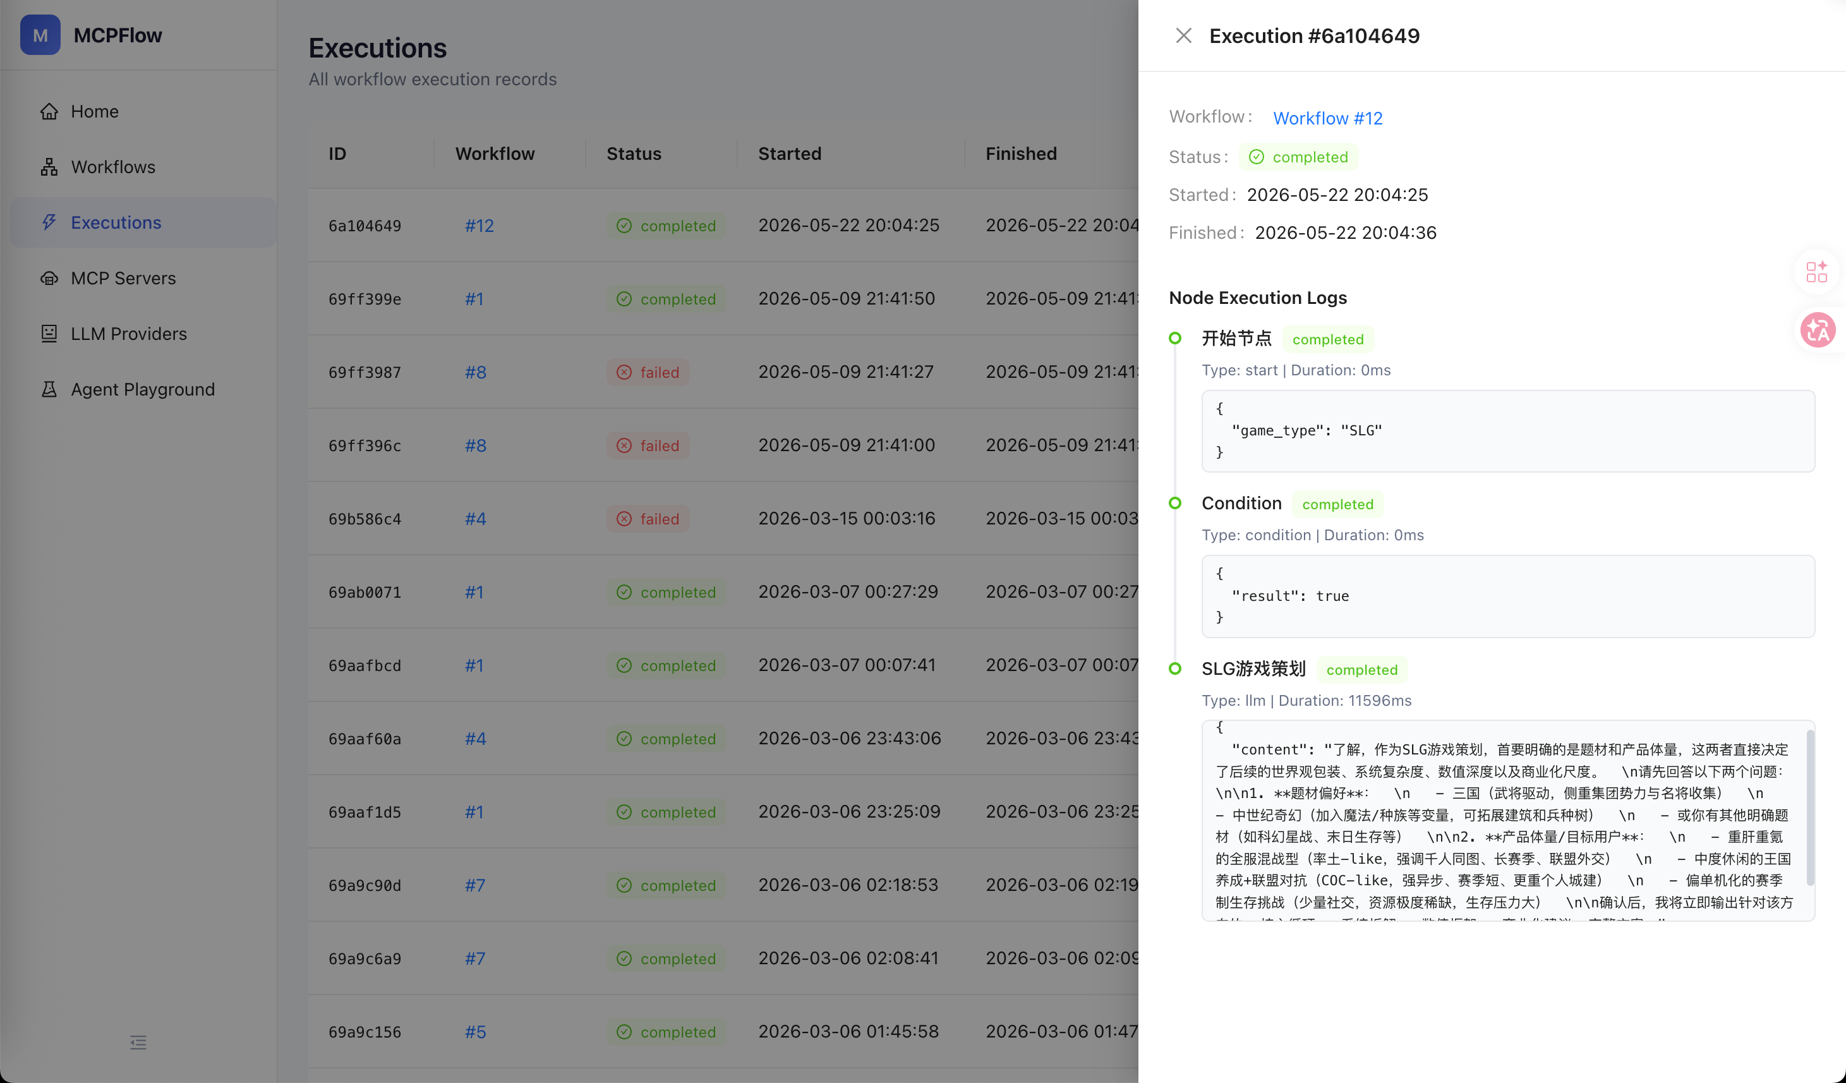
工作流执行 -- 执行结果
完成后展示节点输出、执行耗时与详细日志
17/24

Slide 18
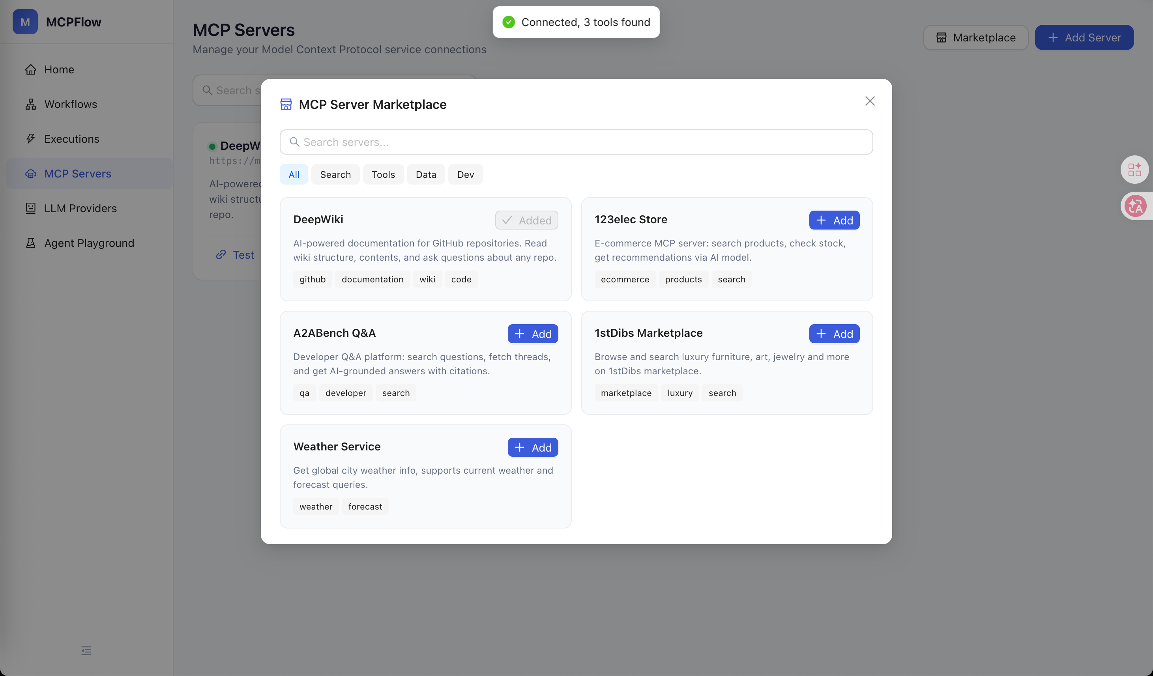
MCP Server 管理页面
MCP Server 注册、连接检测、工具发现管理
18/24

Slide 19
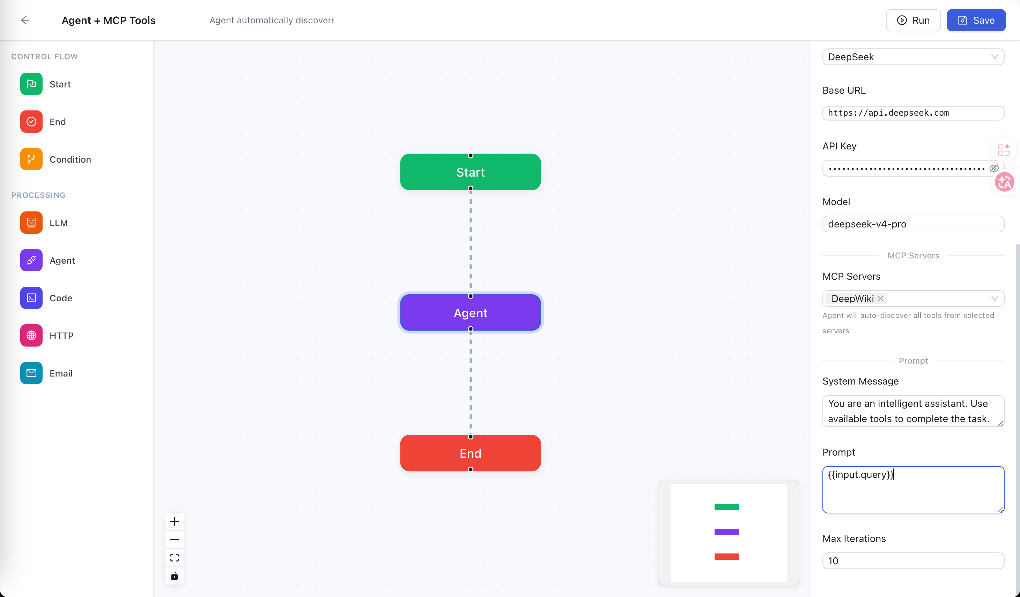
Agent -- MCP 节点配置
Agent 节点绑定 MCP Server，自动发现可用工具
19/24

Slide 20
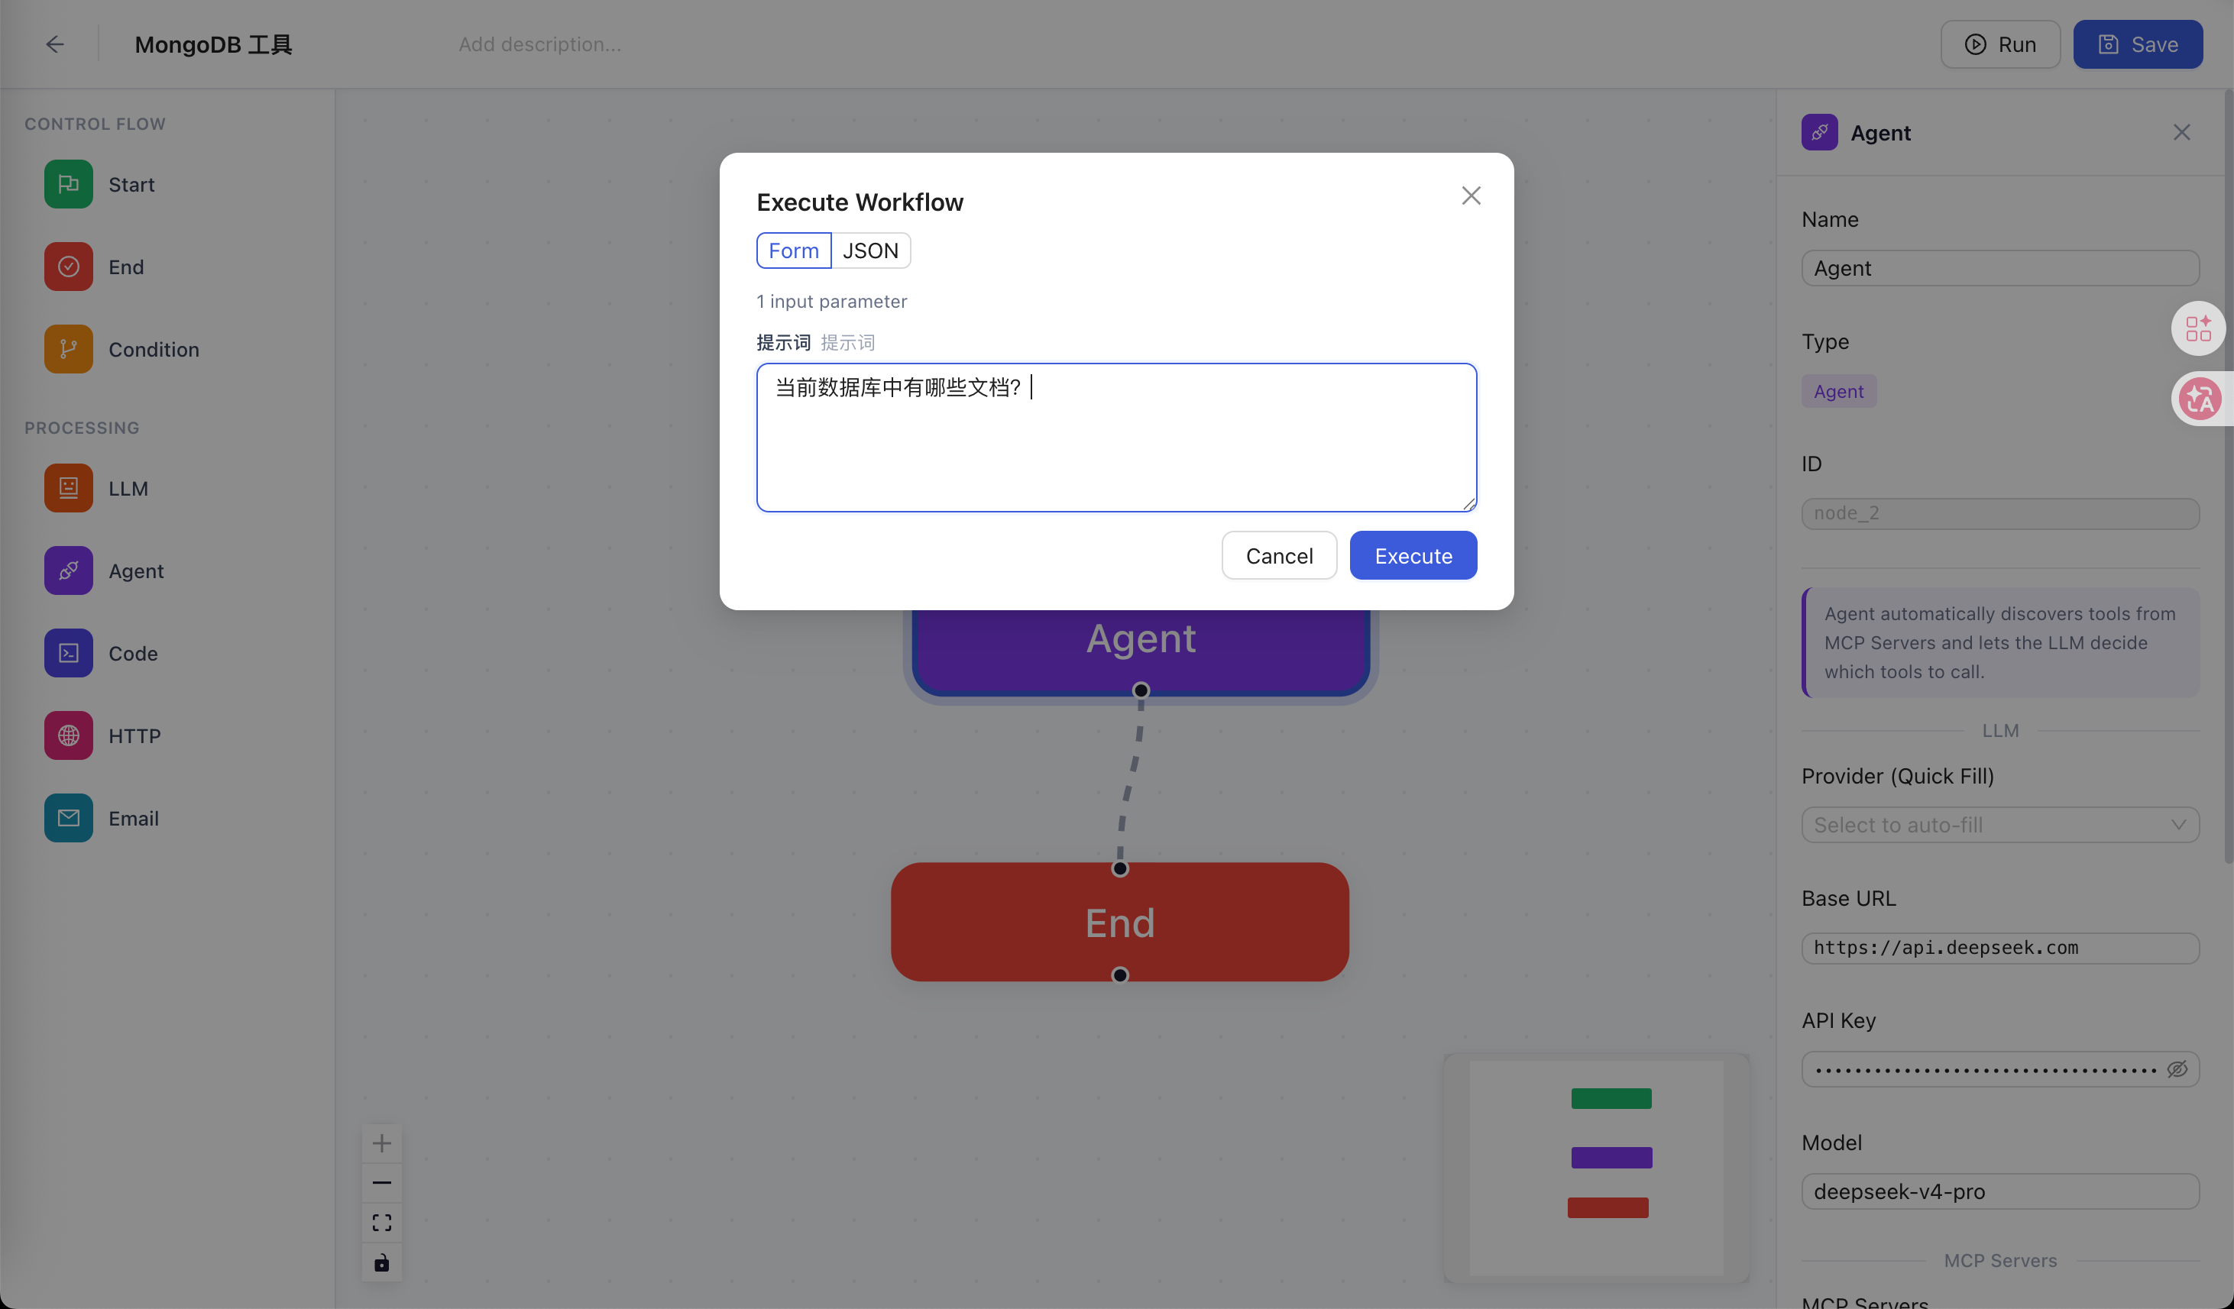
Agent -- MCP 工具调用步骤
执行时展示 LLM tool_calls + MCP callTool 交互过程
20/24

Slide 21
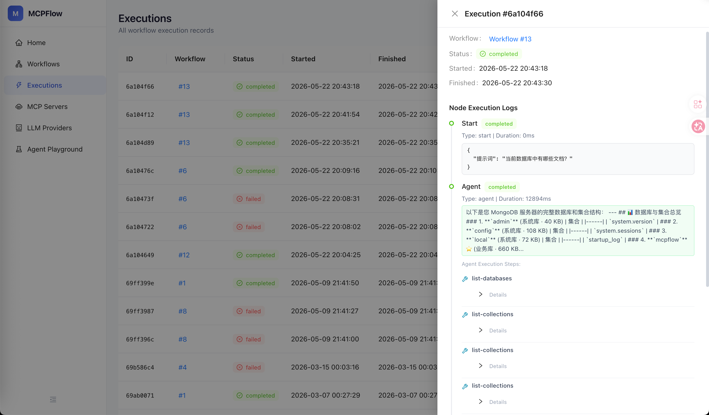
Agent -- MCP 工具调用结果
LLM 综合工具调用结果生成最终回答
21/24

Slide 22
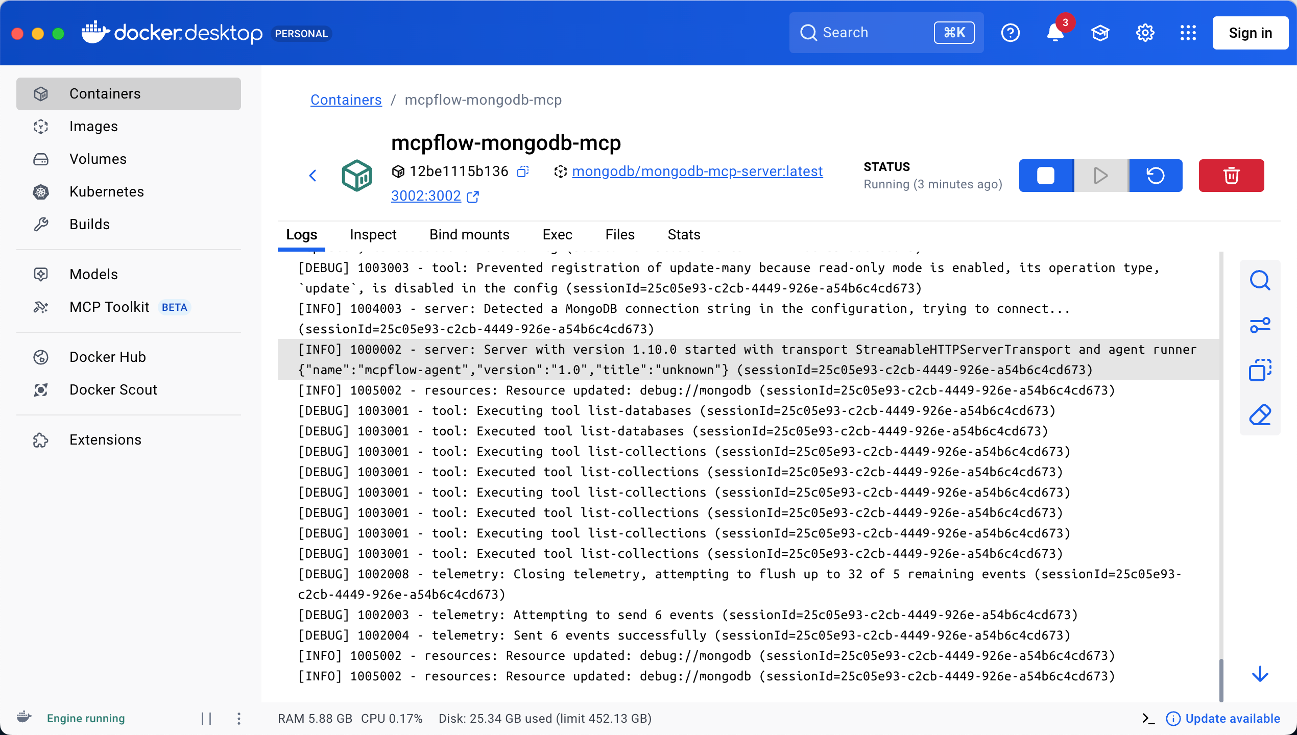
MCP 执行日志详情
详细记录每次工具调用的参数、返回结果与耗时
22/24

Slide 23
致 谢
感谢唐菀老师在选题、设计和论文撰写中的悉心指导
感谢计算机学院（人工智能学院）老师们的培养
感谢同学们和家人的支持
恳请各位老师批评指正
24/24

